Slide 1
Dopad GIA na samosprávy (Gigabit Infrastructure Act), ..
jak na výstavbu sítí VHCN?
Broadband
Competence
Office
Česká republika
Obce
Kraje
MPO
ČTÚ
Operátoři
BCO
Osvěta BCO
Michal Manhart – vedoucí BCO
1
31.10.2024

Slide 2



Co je BCO?
BCO ČR je společný projekt EU a MPO zaměřený na podporu rozvoje vysokorychlostního internetu.
Klíčem úspěšné činnosti BCO je „Nestrannost na všech aktérech komunikace“, aby mohlo být podporou pro všechny aktéry zapojené do procesu výstavby vysokorychlostních sítí.
Obce
Kraje
MPO
ČTÚ
Operátoři
BCO
2

Slide 3
Hlavní cíle BCO ČR?
Zajistit bezplatné odborné kapacity pro zvýšení povědomí o důležitosti vysokorychlostních sítí, zajištění odborné podpory pro jednání mezi operátory a samosprávami včetně mediace mezi aktéry.
Jak?
organizování školení pro zástupců státní správy, samospráv, projektantů, operátorů a dalších odborných skupin,
spolupráce při implementaci podpory do strategií výstavby a využívání sítí EK do strategických a územně plánovacích dokumentů,
mediační služby pro navázání spolupráce mezi operátory a obcemi s využitím expertní služby specialistů,
tvorbu znalostní báze pro samosprávu, státní správu a operátory,
přenos informací z regionů směrem ke státní správě,
aktivní spolupráci s ostatními kancelářemi BCO v EU pro přenos znalostí mezi státy EU.
3

Slide 4
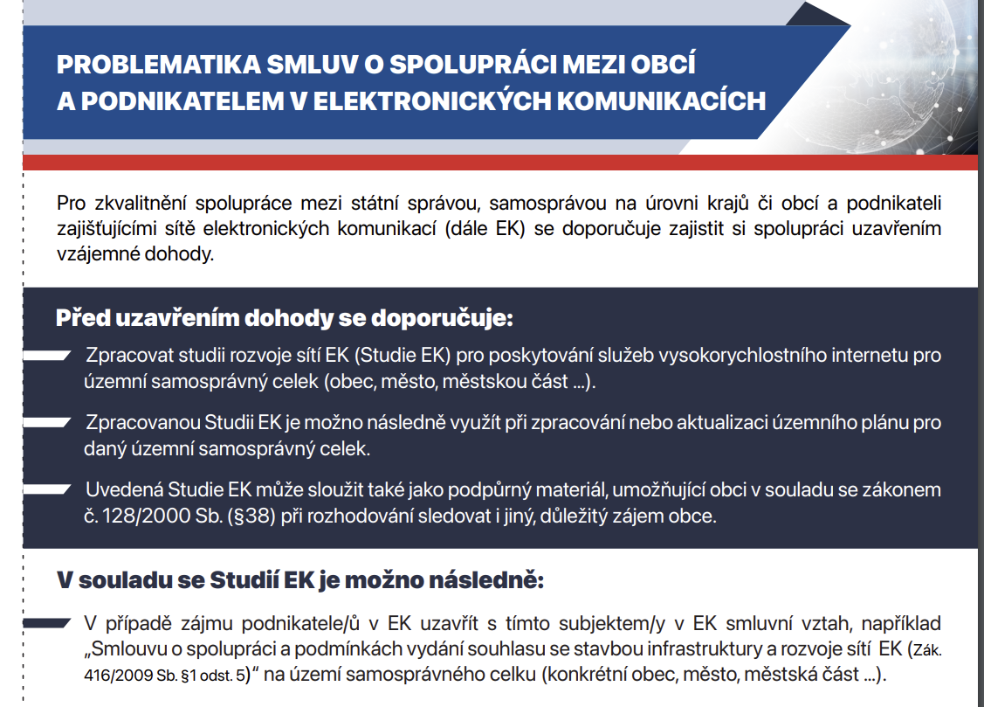
Něco z praxe
Služebnost pro el. kom. je dána zákonem 127/2005 Sb., ne rozhodnutím obce
-> zákon definuje i ochranná pásma.
Proč má obec podpořit
vysokorychlostní internet?
Cílem výzev je zlepšit pokrytí vysokorychlostními sítěmi. PROČ?
  obci přenese zhodnocení ceny pozemků (další inženýrská síť),
  síť neznamená jen internet pro mladé, ale i televizní služby pro seniory,
  brzy přijdou i sociální a zdravotnické služby s využitím těchto sítí,
  obec může lákat mladé rodiny – práce nemusí být za rohem, ale i na konci drátu… :-), následně mohou přijít podnikatelé => větší příjem z přerozdělených daní pro obec,
  síť může znamenat propojení a dohlížení majetku obce – regulace osvětlení, topení v budovách, doprava, čistička => úspora nákladů pro obec,
  při výstavbě z dotace nikdo nikoho nenutí si okamžitě závazně objednávat službu !!!,
  seznam AM je dán sběrem dat operátorů, nestanovuje MPO, => možno podat podnět na dodatečné připojení!!! => nutno doložit, že pokrývající operátor neposkytuje služby, nebo je nestaví!!!
4

Slide 5
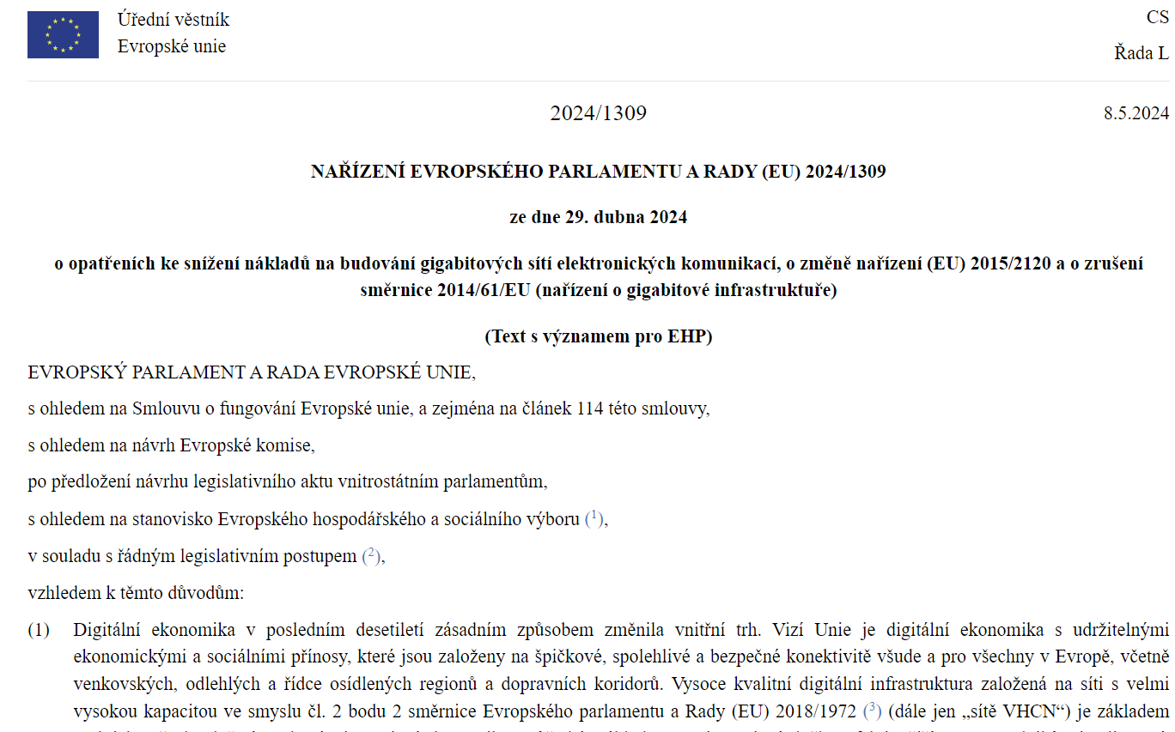
Evropský parlament 2019-2024 -
dnes již platné závazné nařízení GIA!
Nařízení Evropského parlamentu a Rady (EU) 2024/1309
ze dne 29. dubna 2024 o opatřeních ke snížení nákladů na budování gigabitových sítí elektronických komunikací, o změně nařízení (EU) 2015/2120 a o zrušení směrnice 2014/61 EU (nařízení o gigabitové infrastruktuře).
Většina článků nařízení nabude účinnosti od 12. listopadu 2025.
Notes:
Zásada subsidiarity | Fakta a čísla o Evropské unii | Evropský parlament (europa.eu)
Zásada subsidiarity
Zásada subsidiarity, zakotvená ve Smlouvě o Evropské unii, vymezuje podmínky, za jakých má činnost Unie v rámci její nevýlučné pravomoci přednost před činností členských států.
Právní základ
Čl. 5 odst. 3 Smlouvy o Evropské unii (SEU) a Protokol (č. 2) o používání zásad subsidiarity a proporcionality.
Cíle
Zásada subsidiarity a zásada proporcionality upravují výkon pravomocí Evropské unie. V oblastech, které nespadají do výlučné pravomoci EU, chrání zásada subsidiarity pravomoc členských států přijímat rozhodnutí a opatření a také opravňuje Unii jednat, nemůže-li být cílů zamýšlené činnosti „z důvodu jejího rozsahu či účinků“ uspokojivě dosaženo na úrovni členských států, nýbrž jich může být lépe dosaženo na úrovni Unie. Začlenění této zásady do Smluv EU má v souladu se zásadou blízkosti, kterou dále stanovuje čl. 10 odst. 3 SEU, také za cíl přenést výkon pravomoci na úroveň, která je co nejblíže občanům.
5

Slide 6
Obsah GIA
Článek 1 – Předmět a oblast působnosti | Článek 7 – Postup udělování povolení a omezení vlastnických práv třetích osob | Článek 13 – Řešení sporů
Článek 2 – Definice | Článek 8 - Nevydání rozhodnutí o žádosti o povolení | Článek 14 – Příslušné orgány
Článek 3 – Přístup k existující fyzické infrastruktuře | Článek 9 – Výjimky z postupů udělování povolení | Článek 15 – Sankce
Článek 4 – Transparentnost fyzické infrastruktury | Článek 10 – Fyzická infrastruktura uvnitř budovy a optické rozvody | Články 16 – Podávání zpráv a monitorování
Článek 5 – Koordinace stavebních prací | Článek 11 – Přístup k fyzické infrastruktuře v budově | Články 17 – Změny nařízení (EU) 2015/2120
Článek 6 – Transparentnost plánovaných stavebních prací | Článek 12 – Digitalizace jednotlivých informačních míst | Články 18 – Zrušení
 |  | Články 19 – Vstup v platnost a použitelnost
Možný vliv na obce
Možný vliv na obce
Možný vliv na obce
Možný vliv na obce
Možný vliv na obce
Možný vliv na obce
Možný vliv na obce
Možný vliv na obce
6
Notes:
Digitální desetiletí - Rozhodnutí Evropského parlamentu a Rady (EU) 2022/2481 ze dne 14. prosince 2022, kterým se zavádí politický program Digitální dekáda 2030 (Úř. věst. L 323, 19.12.2022, s. 4).
https://ec.europa.eu/info/law/better-regulation/have-your-say/initiatives/12463-High-speed-broadband-in-the-EU-review-of-rules_cs
6

Slide 7
Právní teorie
Nařízení je platné, i když
není dokončena implementace právních předpisů v ČR.
Zákon o usnadnění výstavby
Směrnice
Vnitrostátní orgány musejí implementovat.
Směrnice je závazná pro každý stát, kterému je určena, pokud jde o výsledek, jehož má být dosaženo, přičemž volba formy a prostředků se ponechává vnitrostátním orgánům.
Zákon o EK
Nařízení
Pro stát závazné v souladu s mezinárodními smlouvami.
Nařízení má obecnou působnost. Je závazné v celém rozsahu a přímo použitelné ve všech členských státech.
Nařízení je tzv. sekundárním komunitárním právem.
V případě rozporu se dává přednost…
Stavební zákon nový
Zákon o snížení nákladů
Stavební zákon –starý
DTM
další právní předpisy...
7
Notes:
Co se týče práva evropského, platí stejně jako v ostatních členských státech EU zásada přednosti komunitárního práva.
Ta stanoví, že pokud je v rozporu evropská norma s vnitrostátní normou (tj. zákonem, vyhláškou apod.) členského státu, má přednost norma evropská.
To platí pro rozpor národní normy s primárním komunitárním právem (zakládacími smlouvami) i se sekundárním komunitárním právem (nařízeními, směrnicemi apod.).
Ze zásady přednosti nejsou dle převládajícího výkladu vyňaty ani nejvyšší zákony členských států – evropská norma má přednost i před ústavou či ústavním zákonem členského státu.
7

Slide 8
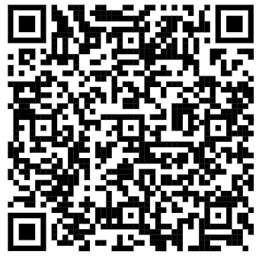
Cíle nařízení o gigabitové infrastruktuře GIA
  Zjednodušit a urychlit zavádění sítí s velmi vysokou kapacitou VHCN, jako jsou optické sítě a sítě 5G,
  snížit vysoké investiční náklady na zavádění sítí s velmi vysokou kapacitou, které jsou částečně způsobeny povolovacími řízeními, prostřednictvím,
    zjednodušení povinného dohodovacího mechanismu mezi subjekty veřejného sektoru a telekomunikačními operátory,
    zajištění právních předpisů, které zajistí větší transparentnost a účinné plánování pro provozovatele veřejných sítí elektronických komunikací,
  zavádění fyzické infrastruktury v budovách a přístup k ní.

Slide 9
GIA - cílové subjekty z pohledu umožnění
přístupu k infrastruktuře
Provozovatel sítě
operátor ve smyslu směrnice (EU) 2018/1972 (podnikatel v elekt. kom.);
podnikatel v el. kom., který zajišťuje fyzickou infrastrukturu určenou k poskytování:
služeb výroby, přepravy nebo distribuce
plynu, elektrické energie včetně veřejného osvětlení, vytápění, vody, včetně odpadních a kanalizačních vod, a odvodňovacích systémů;
dopravních služeb včetně železnic, silnic včetně pozemních komunikací v obcích, tunelů, přístavů a letišť;
Veřejnoprávní subjekt se všemi těmito charakteristikami:
  je založen za zvláštním účelem spočívajícím v uspokojování potřeb obecného zájmu…..; je financován zcela nebo převážně státem, regionálními nebo místními orgány nebo jinými ……., má právní subjektivitu, …;
Subjekt veřejného sektoru
státní, regionální nebo místní orgán, veřejnoprávní subjekt nebo sdružení vytvořené jedním nebo více takovými orgány…
Nově
Nově
9
Notes:
9

Slide 10
GIA – Jaká infrastruktura bude muset být sdílena?
Fyzická infrastruktura:
Jakýkoli prvek sítě, který je určen k uložení jiných prvků sítě jako jsou:
  potrubí, stožáry, kabelovody, inspekční komory, vstupní šachty, rozvodné skříně, antény, věže a sloupy, jakož i budovy, včetně jejich střech a částí jejich fasád, …. včetně městského mobiliáře, jako jsou sloupy veřejného osvětlení, značky a ukazatele, světelná signalizace, billboardy a mýtné brány, jakož i zastávky …..
Povinnosti pro subjekty veřejného sektoru a jimi řízení společnosti … mimo jiné:
  budovy, včetně jejich střech a částí jejich fasád, nebo vstupy do budov, …..
Kabely včetně nenasvícených optických vláken, nejsou fyzickou infrastrukturou.
10
Notes:
10

Slide 11
GIA - Oblasti řízené nařízením
Evidence fyzické infrastruktury, která je předmětem nařízení o gigabitové infrastruktuře
Možnost zjistit, zda v předmětné oblasti existuje fyzická infrastruktura
Evidence plánovaných stavebních prací, které je možno koordinovat s výstavbou fyzické infrastruktury
Problematika pro výstavbu fyzické infrastruktury v budovách nová výstavba / rekonstrukce
Zjednodušený proces povolení stavby fyzické infrastruktury
Postupy při nevydání rozhodnutí
….. orgány zpřístupní veškeré informace o podmínkách a postupech platných pro udělování povolení a práv cesty … , a způsoby podávání žádostí v elektronické podobě
např. … do 20 prac. dnů je možno zamítnout,
jinak platí 4 měsíční lhůta pro posouzení žádosti o povolení, která začíná běžet ode dne přijetí úplné žádosti.
11
Notes:
11

Slide 12
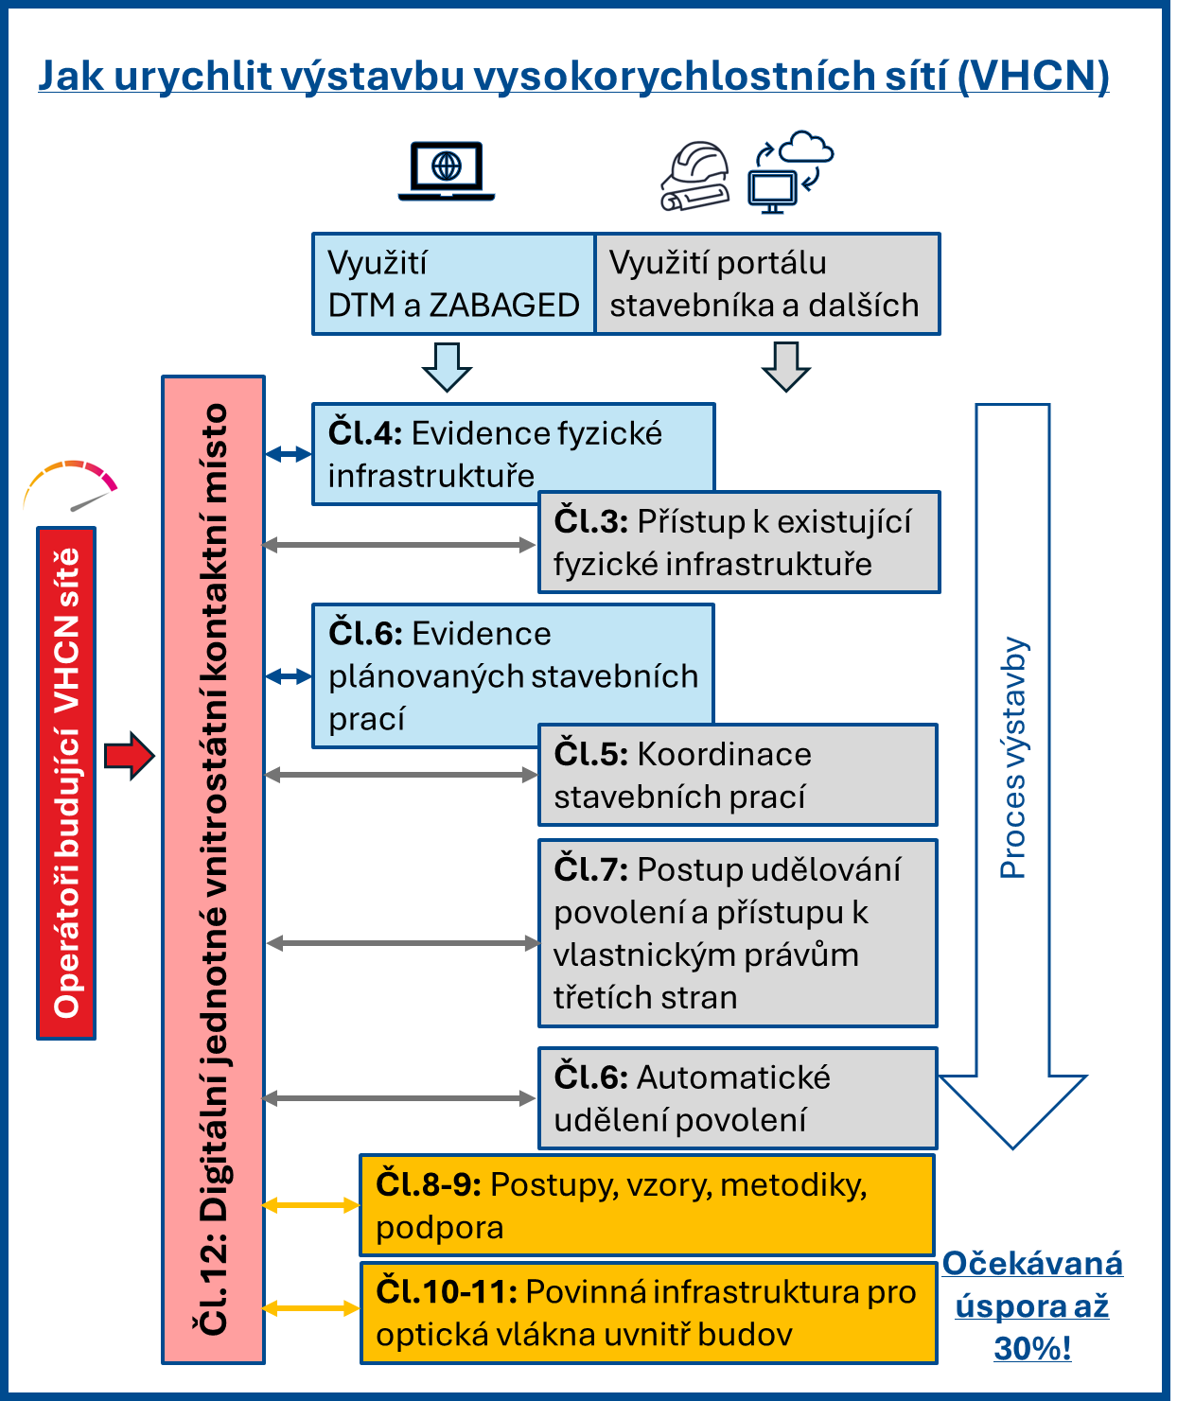
Princip
Čl.12: Digitální jednotné vnitrostátní kontaktní místo
Stát zajistí zpřístupní vhodných digitální nástrojů , například ve formě:
internetových portálů,
databází,
digitálních platforem nebo
digitálních aplikací,
aby umožnila on-line výkon všech práv a dodržování všech povinností stanovených v tomto nařízení.
Členské státy propojí více existujících nebo nově vytvořených digitálních nástrojů, aby se zabránilo zdvojování digitálních nástrojů.
12

Slide 13
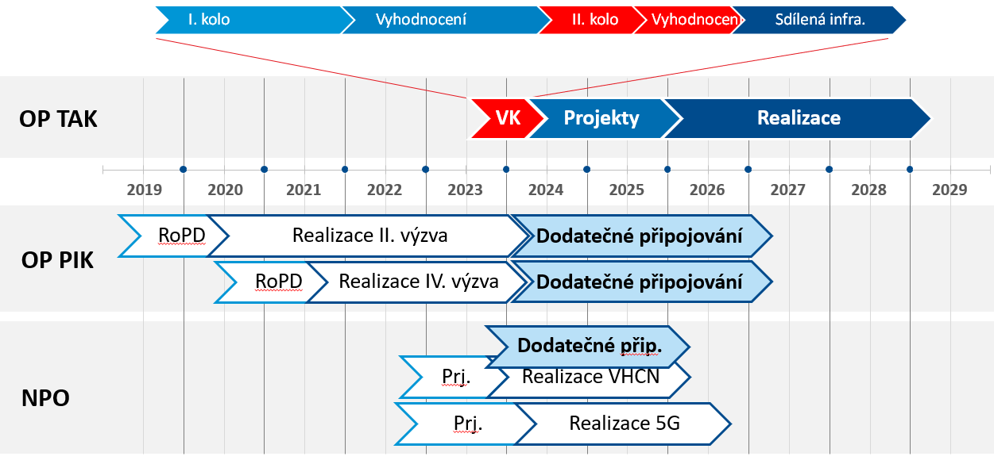
Časování výzvy a veřejné konzultace
OP PIK, NPO, OP TAK
Účinnost nařízení GIA
13

Slide 14
Důležité odkazy:
https://www.bconetwork.cz
https://www.verejnakonzultace.cz
https://www.mapainternetu.cz/ -> vportal.ctu.gov.cz
https://www.fotimstavbu.cz/
https://apps.bconetwork.cz/sluzebnost/
Broadband Competence Office Česká republika
Na Františku 32, Praha 1, PSČ 110 15
14

Slide 15
Kritéria, která musí síť splňovat, aby mohla být považována
za „síť s velmi vysokou kapacitou“
Pojem „síť s velmi vysokou kapacitou“ je již definován v Kodexu (viz kapitolu 2) a kritéria uvedená v této kapitole se řídí touto definicí.
  Kritéria 1 a 2 níže vyplývají přímo z první části definice,
  zatímco kritéria 3 a 4 níže vycházejí z druhé části definice a využívají údaje sebrané od provozovatelů sítí (viz kapitolu 4).
Kritérium 1: Jakákoli síť zajišťující pevné připojení s optickým vláknem zavedeným minimálně až do budovy s více bytovými jednotkami. (rychlost 1000 Mb/s)
Kritérium 2: Jakákoli síť zajišťující bezdrátové připojení s optickým vláknem přivedeným
minimálně až k základnové stanici. (rychlost 350Mb/s)
Notes:
15

Slide 16
GIA - hlavní části
….
Čl. 3. Přístup ke stávající fyzické infrastruktuře:
„Provozovatelé sítí a subjekty veřejného sektoru (subjekty)…“ vyhoví.. všem přiměřeným žádostem o přístup k této fyzické infrastruktuře.
Subjekty informují regulační orgán o uzavření dohod …..
Členské státy mohou zřídit nebo určit subjekt, který bude ………subjektům veřejného sektoru, poskytovat právní a technické poradenství.
….
Čl. 4. Transparentnost fyzické infrastruktury:
Provozovatel má právo …
  přístupu …k informacím o fyzické infrastruktuře … (poloha a trasa, typ a současné využití infrastruktury, kontakt …),
  povinnost předat data do 10 pracovních dnů,
  žádost nemusí být bezplatná …,
  státy mohou požadovat informace o obsazenosti fyzické infrastruktury…,
  informace je pouze pro účely zavádění svých sítí.
16
Notes:
16

Slide 17
GIA - hlavní informace
5. Koordinace stavebních prací:
Subjekty veřejného sektoru - vlastnící infrastrukturu:
  mají právo sjednávat s provozovateli dohody o koordinaci stavebních prací, včetně rozdělení nákladů;
  i podnikatelé při využití veřejných prostředků vyhoví každé přiměřené písemné žádosti o koordinaci, státy mohou stanovit podrobné požadavky.
státy mohou …určit druhy stavební práce, které jsou považovány za práce omezeného rozsahu kdy se koordinace neřeší;
BEREC vydá … pokyny k
  rozdělení nákladů .. spojenou s koordinací,
  kritéria, pro řešení sporů,
  kritéria pro zajištění dostatečné kapacity pro uspokojení předvídatelných budoucích přiměřených potřeb.
6. Transparentnost plánovaných stavebních prací
každý provozovatel sítě a subjekt veřejného sektoru zpřístupní:
  georeferencované místo a druh prací;
  příslušné prvky fyzické infrastruktury;
  předpokládané datum zahájení prací a dobu jejich trvání;
  předpokládané datum předložení konečného projektu příslušným orgánům za účelem udělení povolení, je-li to relevantní;
subjekty mají právo na přístup k minimálním informacím …
  v odůvodněné žádosti se uvede oblast;
  do 10 dní odpověď.
17
Notes:
17

Slide 18
GIA - hlavní informace
7. Postup při udělování povolení a práv cesty:
Orgány nesmějí nepřiměřeně omezovat nebo bránit nasazení žádného prvku VHCN nebo souvisejících zařízení,
orgány vynaloží … úsilí, aby usnadnily povolování, veškerá pravidla upravující podmínky a postupy jsou použitelné pro udělování povolení a práv cesty… pravidla jsou na celém území státu jednotná,
orgány zpřístupní veškeré informace o podmínkách a postupech platných pro udělování povolení a práv cesty … , a způsoby podávání žádostí v elektronické podobě – do 20 prac. dnů je možno zamítnout, jinak platí 4 měsíční lhůta pro posouzení žádosti o povolení, která začíná běžet ode dne přijetí úplné žádosti.
Pokud příslušný orgán nerozhodne ve lhůtě uvedené v čl. 7 odst. 5, považuje se povolení za udělené po uplynutí této lhůty.
10. Fyzická infrastruktura v budovách a optické rozvody
... nově a rozsáhle rekonstruované budovy ... musí být vybaveny fyzickou infrastrukturou připravenou pro optické vlákno v budově a optickými rozvody v budově, včetně přípojek až k fyzickému bodu, kde se koncový uživatel připojuje k veřejné síti,
Státy na základě osvědčených postupů přijmou příslušné normy nebo technické specifikace, pro provádění vybavení rozvody... normy nebo technické specifikace musí snadno umožňovat běžné činnosti,
státy zajistí dodržování norem …
11. Přístup k fyzické infrastruktuře v budově
Každý držitel práva užívat přístupový bod a fyzickou infrastrukturu v budově vyhoví všem přiměřeným písemným žádostem poskytovatelů veřejných sítí elektronických komunikací o přístup,
státy mohou stanovit podrobné požadavky týkající se administrativních aspektů žádosti,
BEREC .. připraví pokyny k podmínkám přístupu k fyzické infrastruktuře v budovách.
18
Notes:
18

Slide 19
GIA - hlavní informace
12. Digitalizace jednotlivých informačních míst:
Jednotná informační místa zpřístupní vhodné digitální nástroje, například ve formě webových portálů, databází, digitálních platforem nebo digitálních aplikací, které umožní online výkon všech práv a plnění všech povinností stanovených v tomto nařízení,
státy stanoví jednotné vnitrostátní digitální vstupní místo, které se skládá ze společného uživatelského rozhraní zajišťujícího bezproblémový přístup k digitalizovaným jednotným informačním místům.
13. Řešení sporů:
Pokud je přístup ke stávající infrastruktuře odmítnut nebo pokud nebylo dosaženo dohody o konkrétních podmínkách, včetně ceny, do jednoho měsíce ode dne obdržení žádosti o přístup případně nejsou poskytnuty informace dle GIA - může příslušný v orgán rozhodnout spor,
orgány zveřejňují svá rozhodnutí, Jednotné informační místo zajistí přístup k rozhodnutím.
14. Příslušné orgány:
Státy na základě osvědčených postupů přijmou příslušné normy nebo technické specifikace, pro provádění vybavení rozvody... normy nebo technické specifikace musí snadno umožňovat běžné činnosti,
vnitrostátní orgán pro urovnávání sporů je právně odlišný a funkčně nezávislý na jakémkoli provozovateli sítě a jakémkoli subjektu veřejného sektoru, který vlastní nebo kontroluje fyzickou infrastrukturu, jehož se spor týká…,
vnitrostátní orgány pro řešení sporů jednají nezávisle a objektivně a při rozhodování o sporech, které jim byly předloženy, nevyžadují ani nepřijímají pokyny od žádného jiného orgánu,
funkce jednotného informačního místa uvedené v článcích 3 až 8 a 10 vykonává jeden nebo více příslušných subjektů,
za účelem pokrytí nákladů na výkon těchto funkcí mohou být za využívání jednotných informačních míst vybírány poplatky.
19
Notes:
19

Slide 20
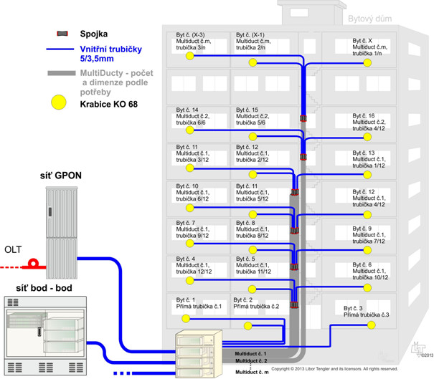

GIA - Fyzická infrastruktura v budovách a optické rozvody
Zejména upozorňujeme na …:
„… Státy na základě osvědčených postupů přijmou příslušné normy nebo technické specifikace...”
V našem případě se bude jednat o seočasně revidovanou normu ČSN 33 2130 ev.4, ale tato norma není elek. komunikace vyhovující (tato cílí hlavně NN rozvody).
V návaznosti na povinnosti GIA, bude nutno revidovat i ČSN 342300 ed.2 (Předpisy pro vnitřní rozvody vedení elektronických komunikací).
Revize se bude týkat zejména.. „10. Fyzická infrastruktura v budovách.” viz GIA
Povinnosti:
„…členské státy po konzultaci se zainteresovanými stranami a na základě osvědčených postupů v daném odvětví přijmou příslušné normy nebo technické specifikace……..stanoví alespoň:
a) specifikace přístupových bodů budovy a specifikace optických rozhraní;
b) specifikace kabelů;
c) specifikace zásuvek;
d) specifikace potrubí nebo mikrotrubiček;
e) technické specifikace potřebné k zabránění interferenci s elektrickým vedením;
f) minimální poloměr ohybu;
g) technické specifikace kabeláže.
20
Notes:
6. Budovy vybavené v souladu s tímto článkem jsou způsobilé k získání označení „fibre-ready“ (připraveno pro optická vlákna) na základě dobrovolnosti a v souladu s postupy stanovenými členskými státy, pokud se členské státy rozhodly takové označení zavést.
7. Odstavce 1, 2 a 3 se nepoužijí na určité kategorie budov, ▌pokud je dodržování uvedených odstavců nepřiměřené, ▌ pokud jde o náklady jednotlivých vlastníků nebo spoluvlastníků na základě objektivních prvků. Členské státy identifikují tyto kategorie budov na základě řádně opodstatněných a přiměřených důvodů.
8. Členské státy identifikují na základě řádně opodstatněných a přiměřených důvodů určité typy budov, jako jsou zvláštní kategorie památek, historické budovy, vojenské budovy a budovy užívané pro účely národní bezpečnosti, které jsou vymezeny ve vnitrostátních právních předpisech a které mají být osvobozeny od povinností stanovených v odstavcích 1, 2 a 3 nebo na které se tyto povinnosti mají použít s náležitými technickými úpravami. Informace o těchto kategoriích budov se zveřejňují prostřednictvím jednotného informačního místa ▌.
20

Slide 21
GIA >> Článek 12. Digitalizace jednotných informačních míst
Jednotná informační místa zpřístupní vhodné digitální nástroje, například ve formě:
internetových portálů,
databází,
digitálních platforem nebo
digitálních aplikací, aby umožnila on-line výkon všech práv a dodržování všech povinností stanovených v tomto nařízení.
Členské státy mohou podle potřeby vzájemně propojit nebo plně či částečně integrovat více existujících nebo nově vytvořených digitálních nástrojů ……uvedená v odstavci 1, aby se zabránilo zdvojování digitálních nástrojů.
…státy stanoví jednotné vnitrostátní digitální kontaktní místo, které sestává ze společného uživatelského rozhraní zajišťujícího bezproblémový přístup k digitalizovaným jednotným informačním místům.
Členské státy zajistí odpovídající technické, finanční a lidské zdroje na podporu zavádění a digitalizace jednotných informačních míst.
xxxx
Notes:
21

Slide 22
Děkujeme za pozornost
Důležité odkazy:
https://www.bconetwork.cz
https://www.verejnakonzultace.cz
https://www.mapainternetu.cz/ -> vportal.ctu.gov.cz
https://www.fotimstavbu.cz/
https://apps.bconetwork.cz/sluzebnost/
Broadband Competence Office Česká republika
Na Františku 32, Praha 1, PSČ 110 15
22

